Slide 1
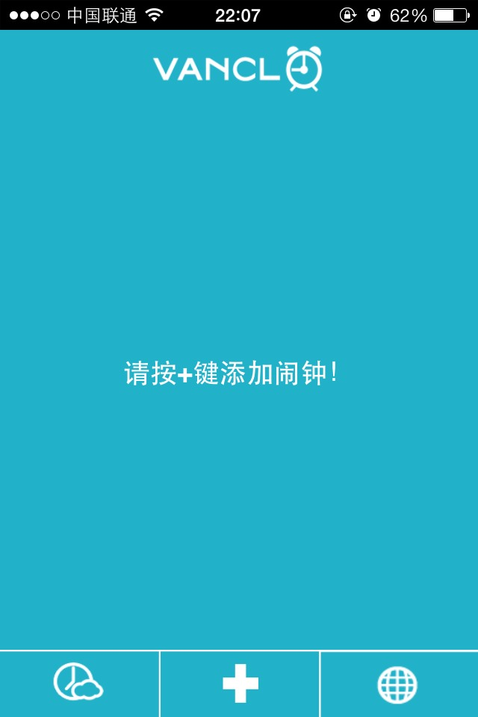
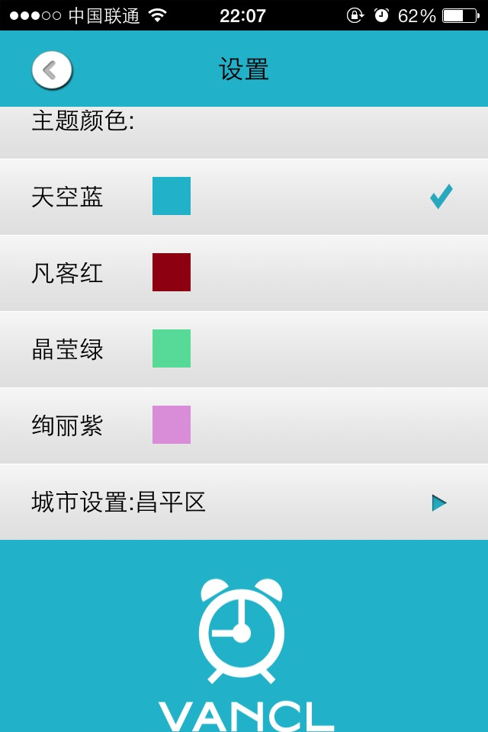
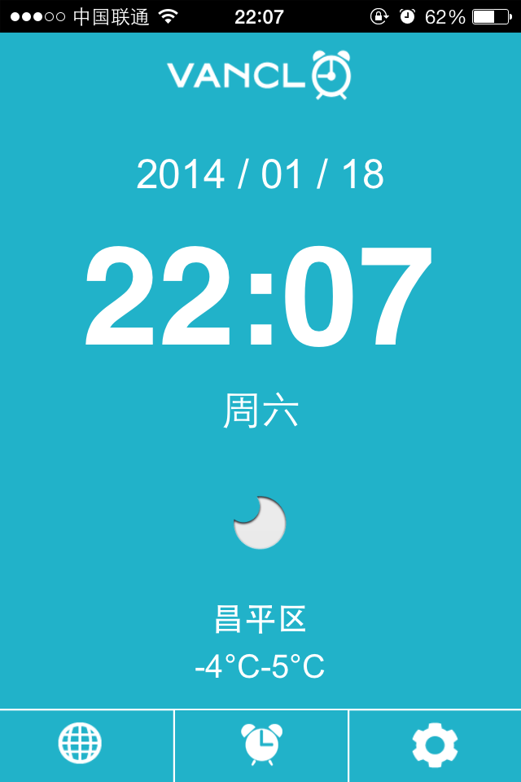
iClock – 闹钟

Slide 2
iClock – 闹钟
闹钟功能：
1，闹钟的功能
2, 日历
3，核心功能
一个人的记性没有那么完美,总有遗忘的事情.这样就可以设一个闹钟来提醒下,
如：
明天约了人几点出去玩， 怕忘记， 可以设个闹钟来提醒下；
还也可以这边提醒那边
如:
提醒 小孩上学
两个情侣之间可以互相提醒起床之类

Slide 3
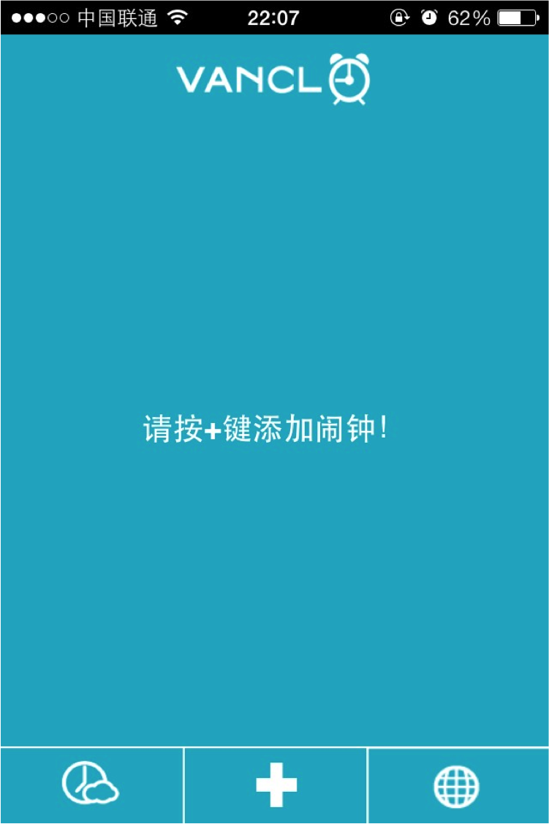
iClock – 闹钟
Logo 设计的更漂亮点
下面这些按钮/布局需要重新设计
图片需重做

Slide 4
iClock – 闹钟
按钮做的更加漂亮

Slide 5
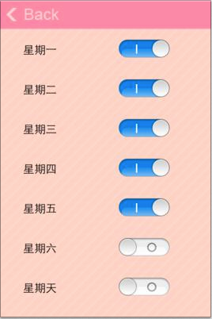
iClock – 闹钟
每个礼拜闹钟响几次

Slide 6
iClock – 闹钟
喜欢的同学，欢迎大家加入进来。让我们一起让这款
闹钟的功能变得更加完美，界面变的更加时尚！
练习方式：
张锐
QQ： 4597 62857
TEL: 156 0063 9558

